Slide 1
Odysseus - Prologue

Slide 2
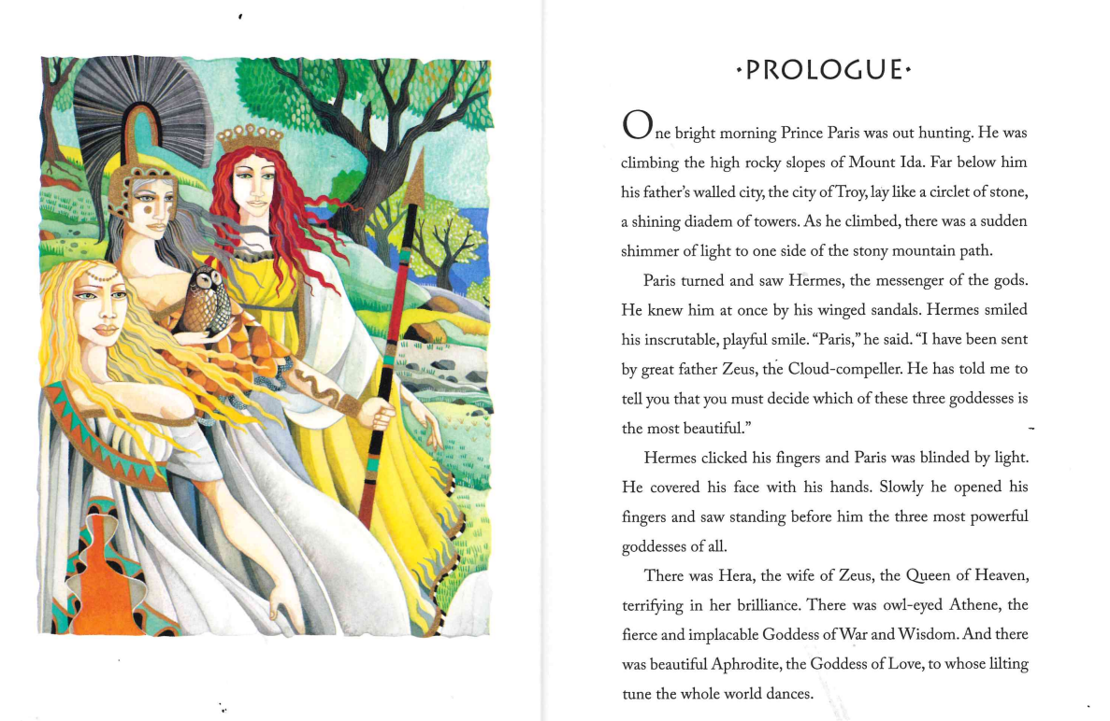

Slide 3


